Slide 1


UBND PHƯỜNG VIỆT HƯNG
TRƯỜNG MẦM NON VIỆT HƯNG
Truyện: “Đôi bạn tốt”
Lứa tuổi: Nhà trẻ (24-36 tháng)

Slide 2

Cô và trẻ cùng hát bài : Cháu đi mẫu giáo

Slide 3
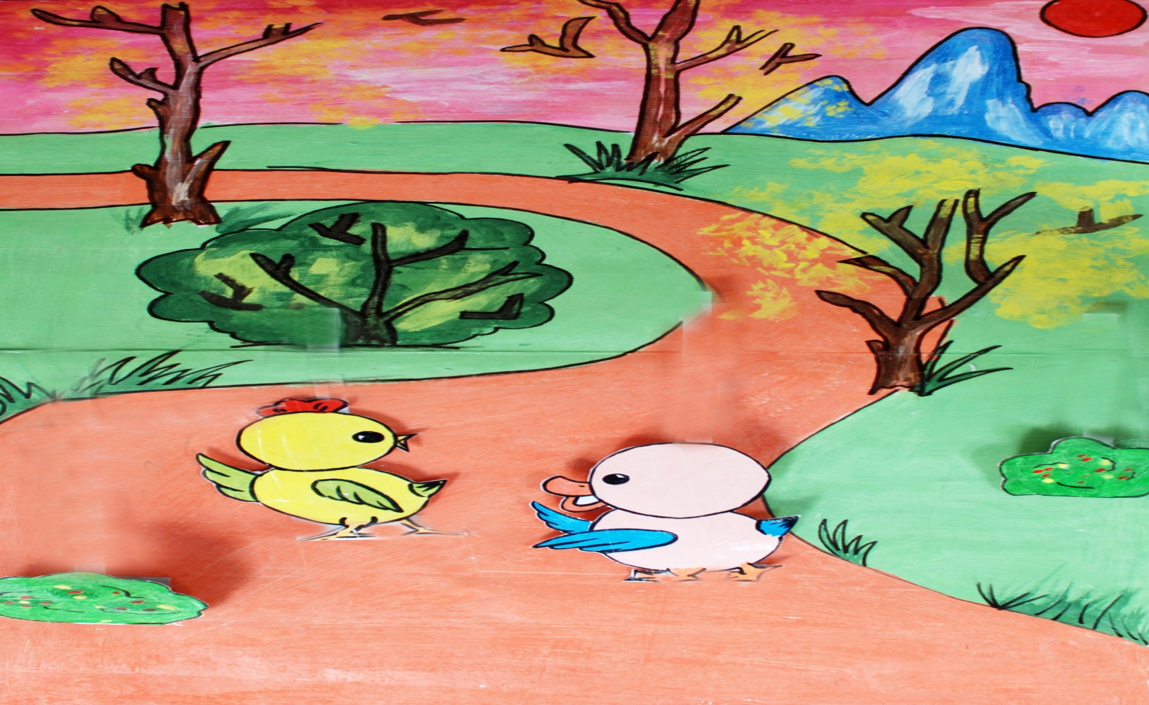

Slide 4
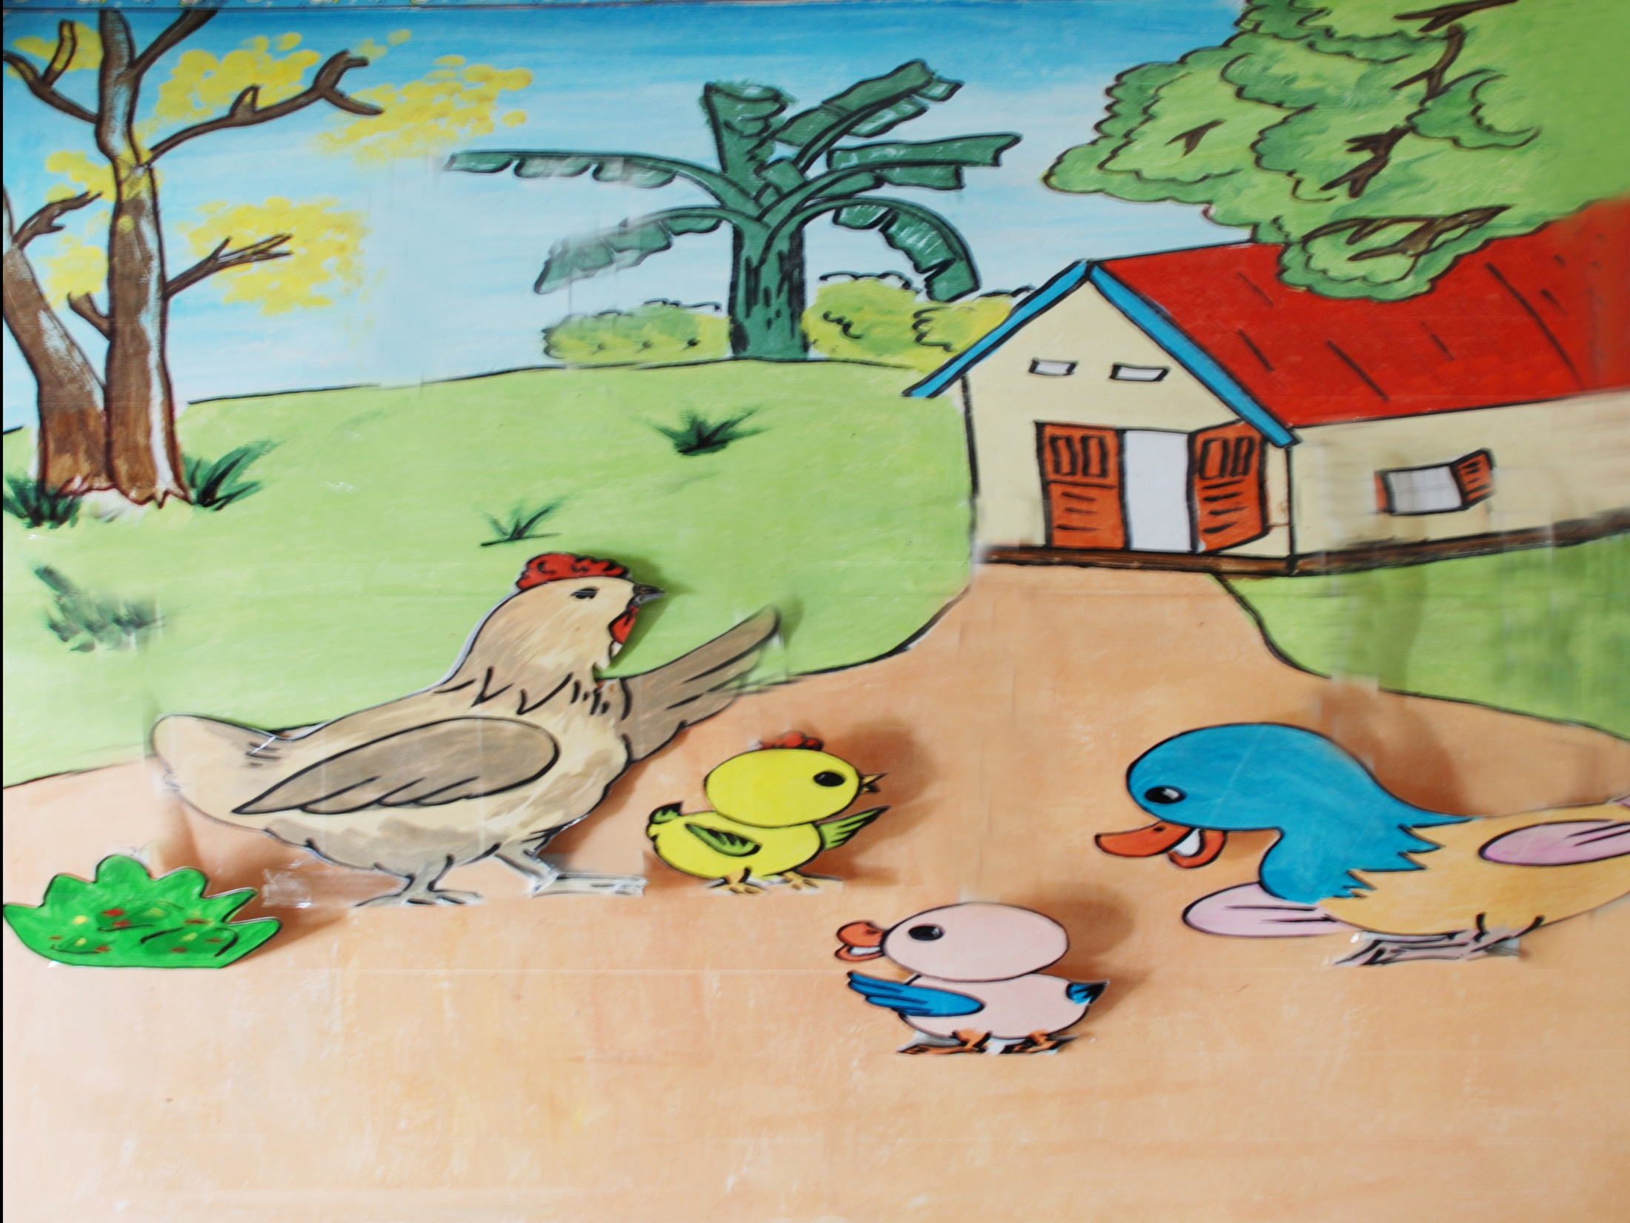

Slide 5
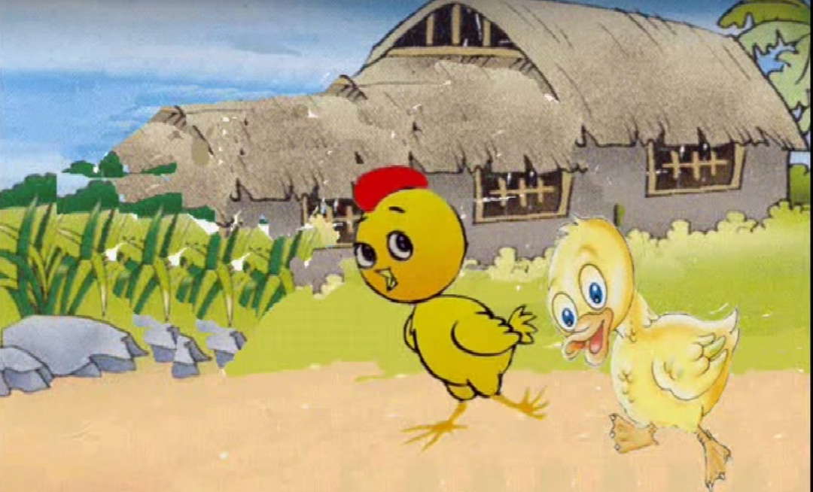

Slide 6
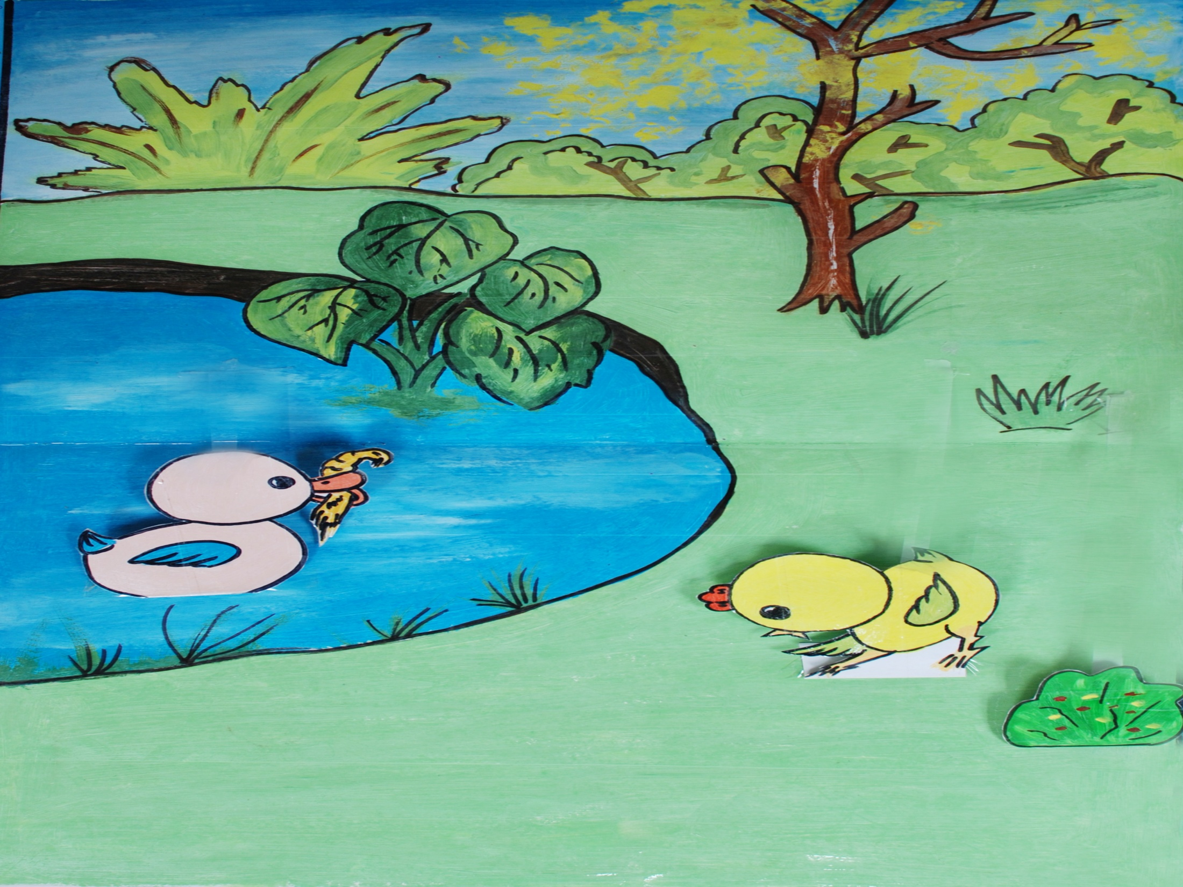

Slide 7
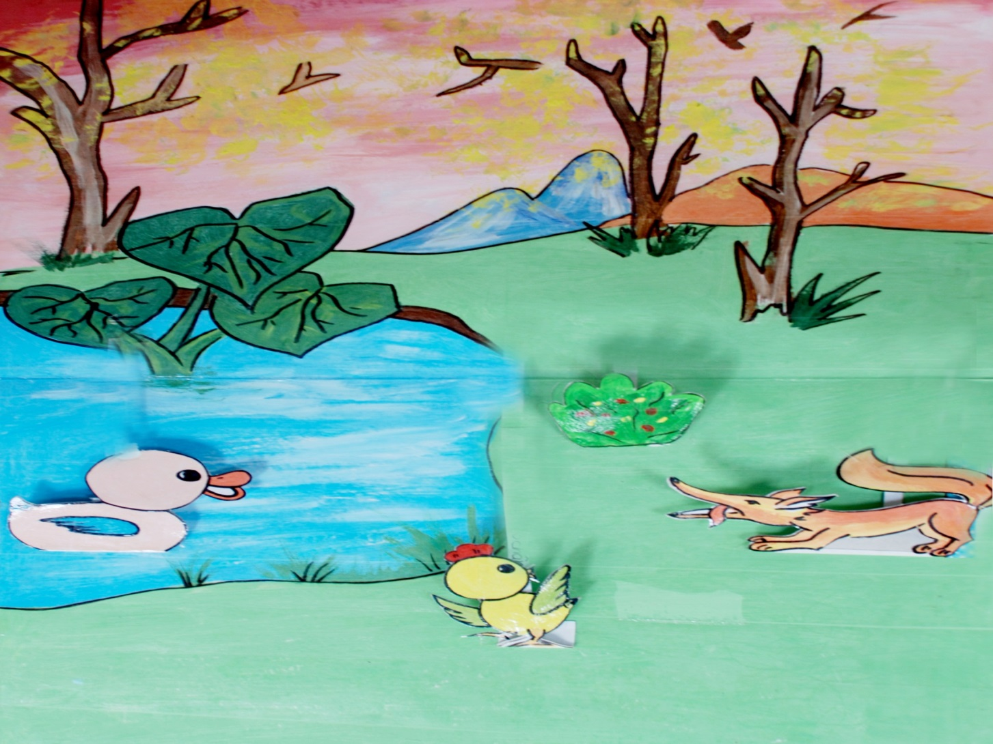

Slide 8


Slide 9
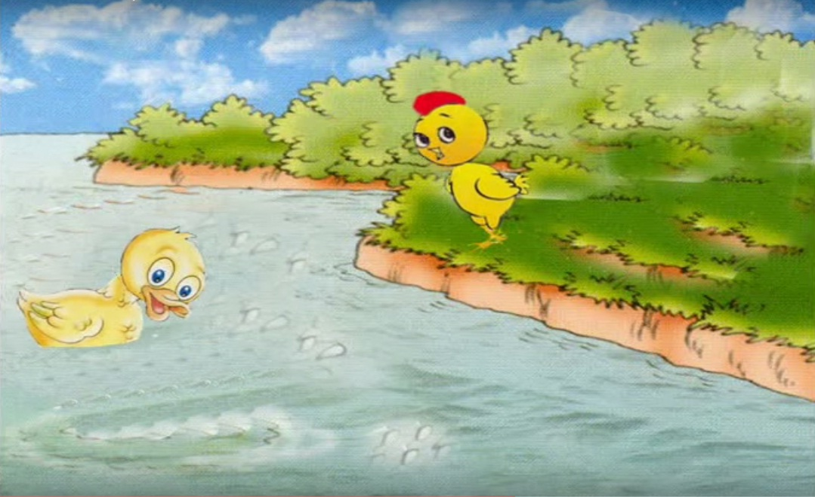

Slide 10
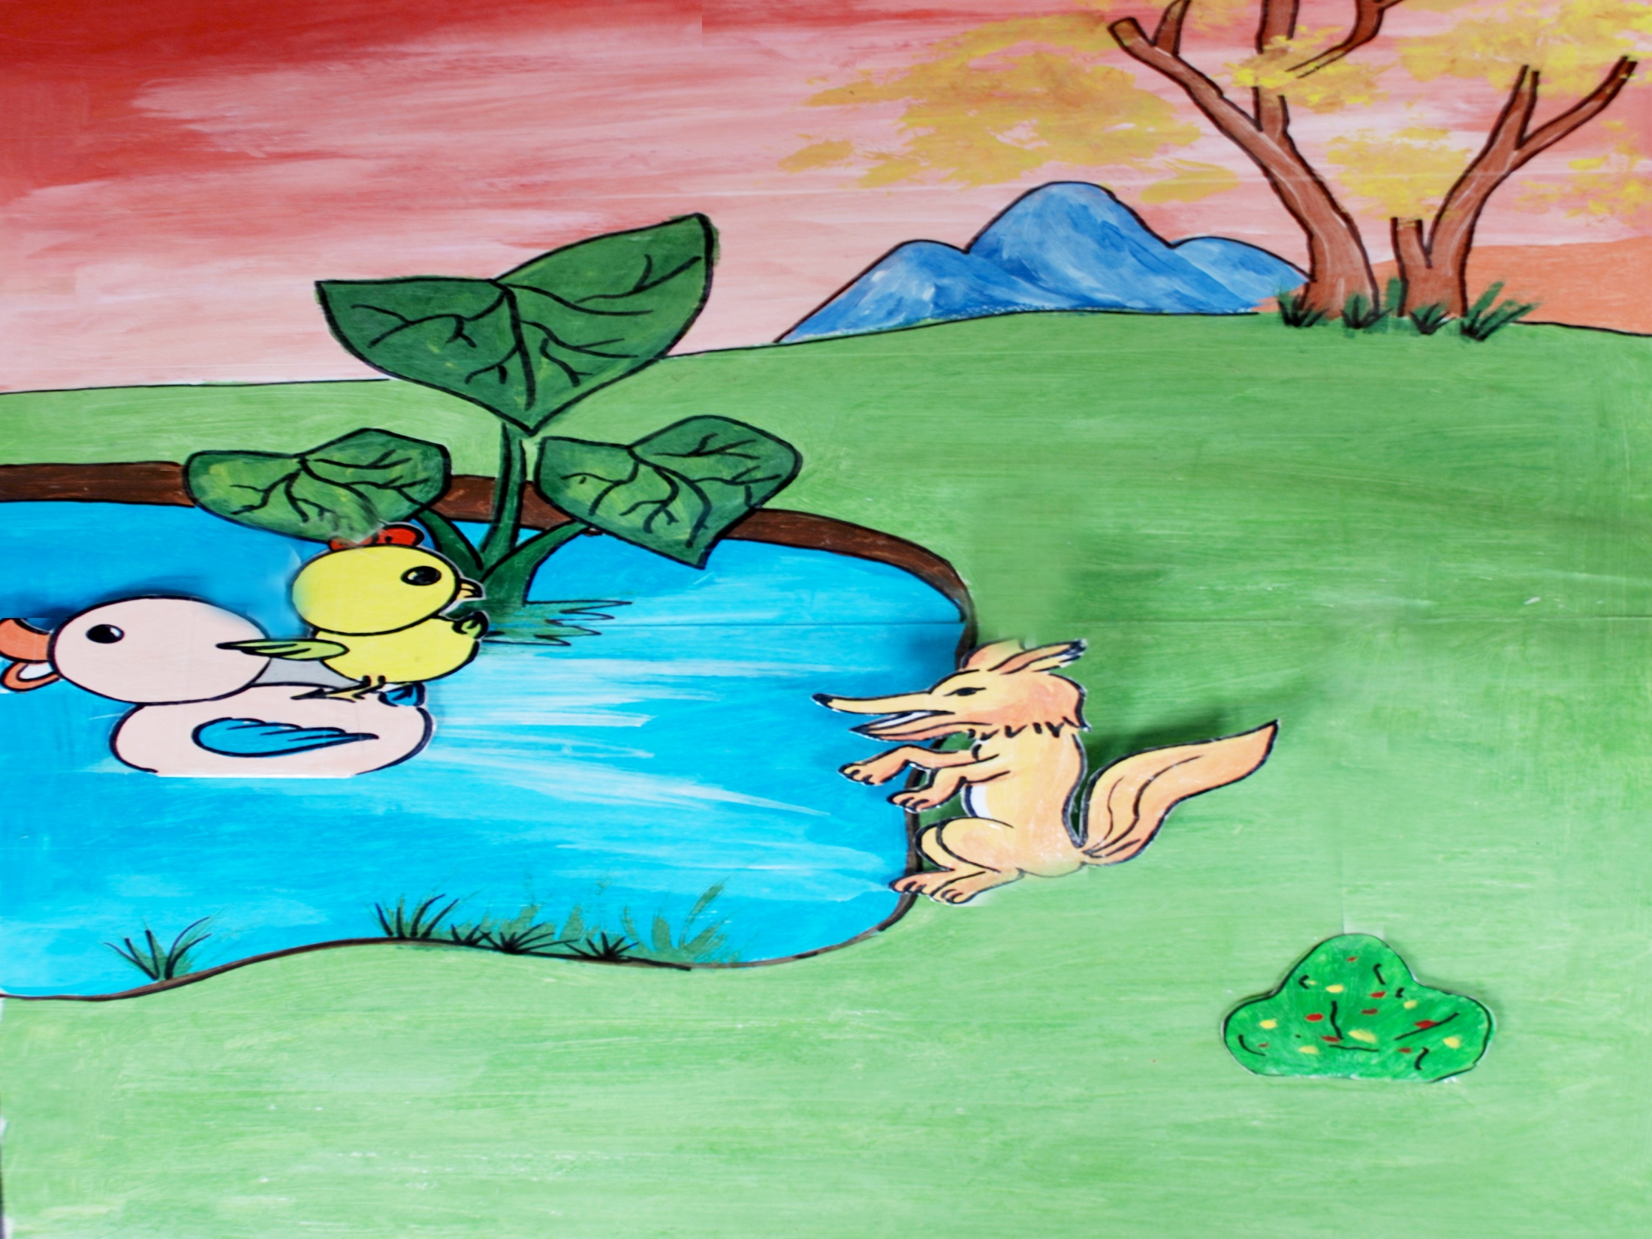

Slide 11


Slide 12

1.Cô vừa kể câu chuyện gì?
1.Cô vừa kể câu chuyện gì?

Slide 13

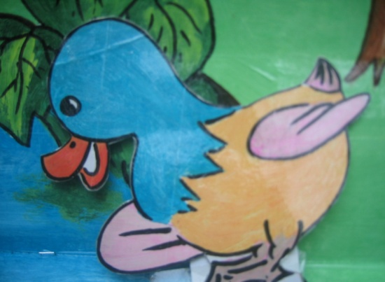
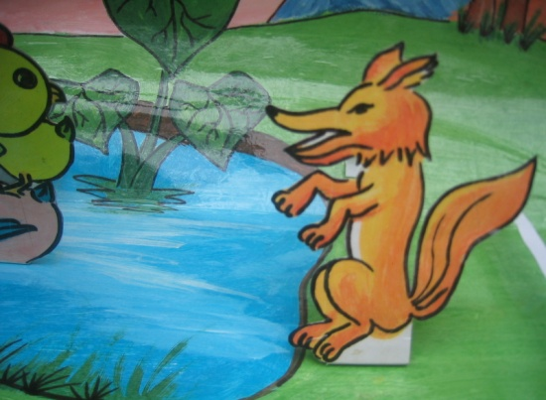
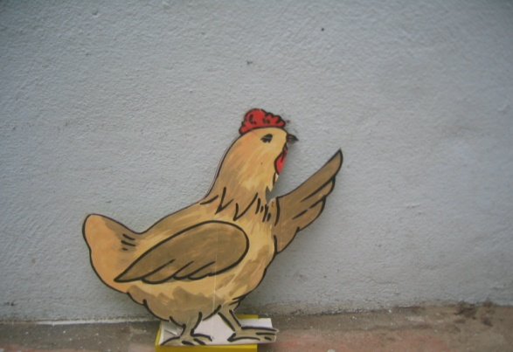
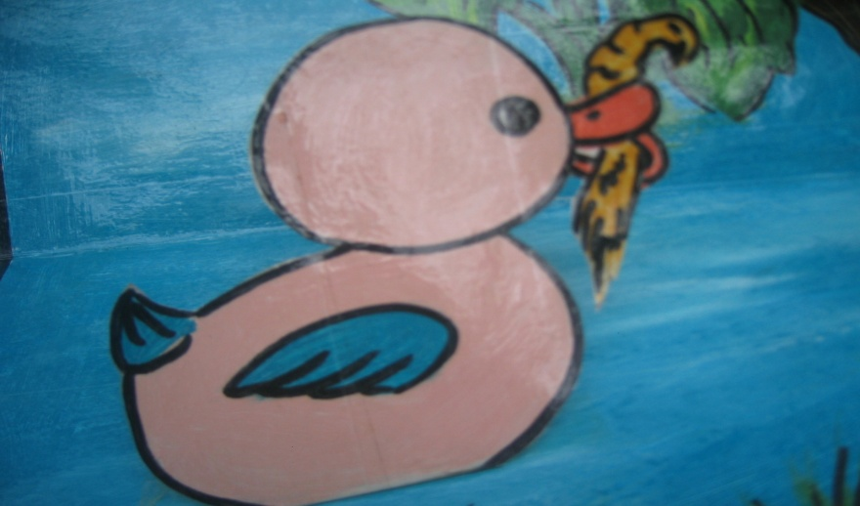
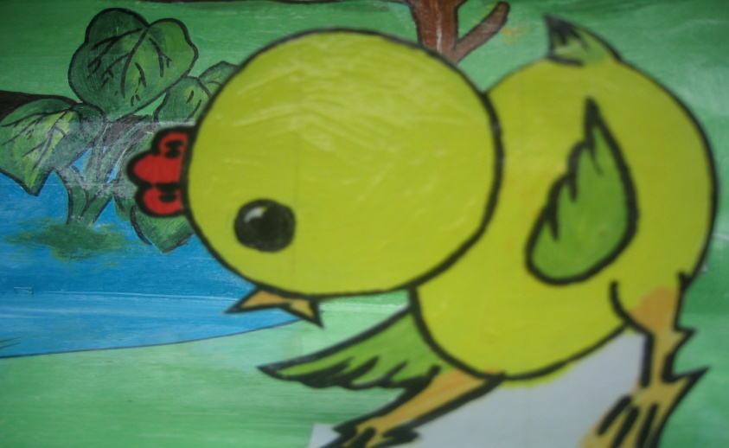
2.Trong chuyện có những nhân vật nào?

Slide 14

3.Thím vịt đem con đến gửi nhà ai?

Slide 15

5.Gà con tức giận đã nói gì với vịt?

Slide 16

6. Con gì rình bắt gà con?

Slide 17
7. Gà con kêu như thế nào?

Slide 18
8. Các con thích nhân vật nào nhất?

